Slide 1

AGROSTAT FRUTAS
DATA AGRO

Slide 2
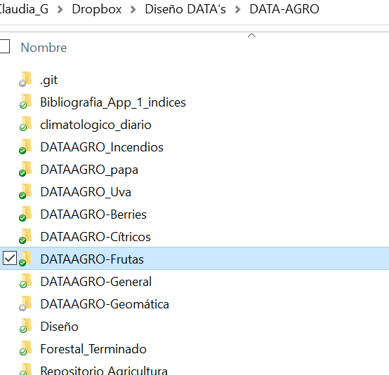
Bases de datos

Slide 3
AGROSTAT
FRUTAS
Inicio
Superficie
Precios mensuales a consumidor
Evolución histórica superficie
Importaciones
Empleo
Exportaciones
Colocaciones financieras
Procesos Agroindustriales
Direcctorio Agroindustria
Este producto contiene información de
Boletines mensuales, semanales y diarios desarrollados por ODEPA.
Bases de Datos del Sii.
Colocaciones mensuales por región de la Comisión para el Mercado Financiero
(ver pestaña fuentes en Excel)

Slide 4
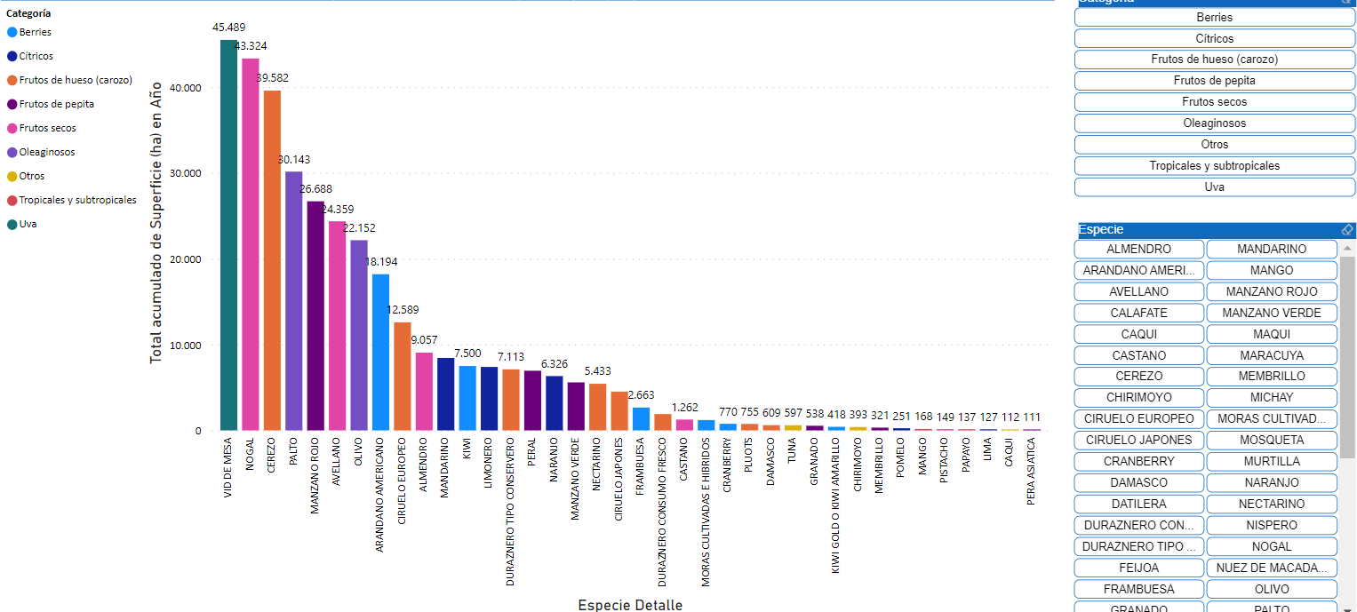
AGROSTAT
FRUTAS
Gráfico como el de abajo, pero agregarle filtro por región y comuna
Superficie
Superficie_actual_frutas

Slide 5
DATAFRUTA
Comparación de evolución histórica de frutas.
Primero filtrar por categoría y luego especie.
Un gráfico dinámico (video) por categoría sería genial
Evolución histórica superficie
Superficie_evolucion

Slide 6
DATAFRUTA
Se deben incluir las categorías y procesamiento de productos que se importan.
Gráficos que muestren los volúmenes según producto y gráficos que muestren los volúmenes según país de origen.
Compara precio/Kg según sea el producto de papa que se importe.
Importaciones
Importaciones_proceso

Slide 7
DATAFRUTA
Exportaciones
Volúmenes según país de destino.
Exportación por categoría y procesamiento.
exportaciones_proceso

Slide 8
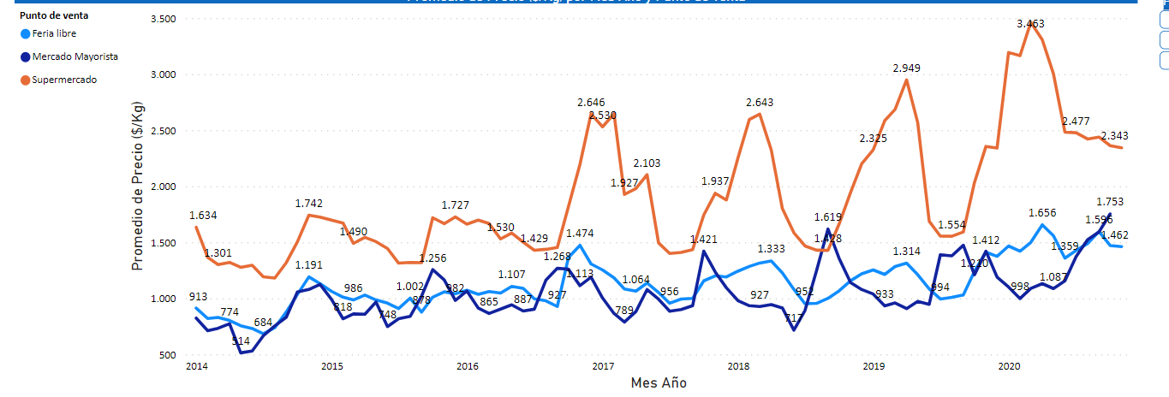
DATAFRUTA
Precios mensuales históricos (2014-2020) por especie. Que filtre primero categoría y luego especie.
Precios mensuales
Presentar gráfico comparativo según punto de venta.
Precio_mensual_puntoventa_2014_2020

Slide 9
DATAFRUTA
Empleo
Aquí resaltar el número de empleados y empresas vinculados a frutales por categoría, región y comuna.
Solo está el 2018 y 2019 (para comparar)
Empleo_2018_2019

Slide 10
DATAFRUTAS
Colocaciones financieras
Colocaciones mensuales para fruticultura por institución y región

Slide 11
DATAFRUTAS
Procesos agroindustriales
Procesos agroindustriales por proceso, categoría y empresa.
Que sean filtrables por comuna
Procesos_Agroindustriales

Slide 12
DATAFRUTAS
Directorio agroindustra
Agroindustria por categoría y empresa.
Que sean filtrables por comuna
Directorio_agroindustria

